Slide 1
Sistema Integral de
Información Municipal

Slide 2
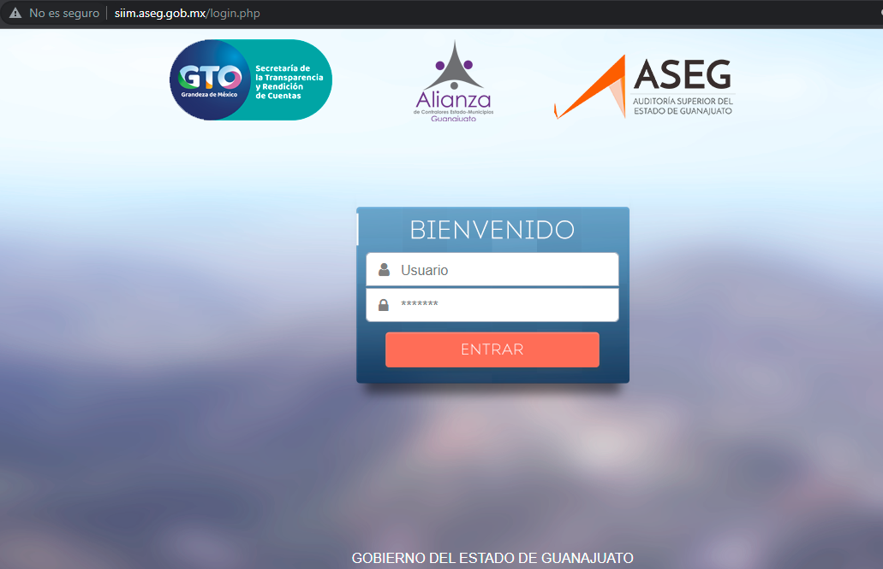
Inicio de sesión
URL: http://siim.aseg.gob.mx

Slide 3
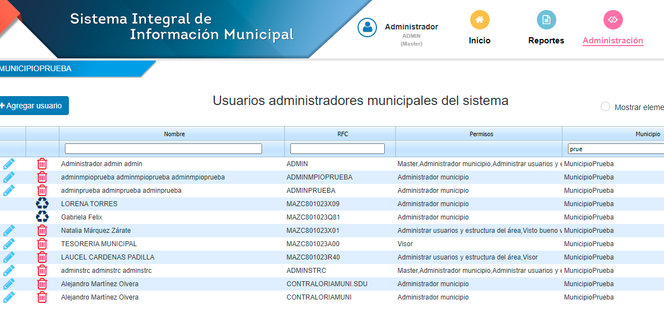
Permisos del usuario

Slide 4
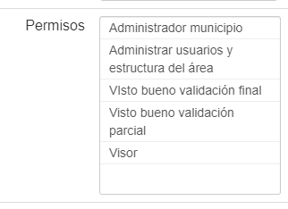
Definición de permisos
Administrador del municipio
Puede realizar todo dentro del sistema, administrar usuarios, estructura y reportes
Administrar usuarios y estructura del área
Similar al administrador pero solo en el ámbito del área en que este dado de alta el usuario
Visto bueno validación final
Es la validación que se da para la entrega recepción de todo el municipio
Visto bueno validación parcial
Se puede ir validando por cada área para ver los avances en la captura
Visor
Solo puede ver la información de todo el municipio sin modificar nada, no debe usarse en conjunto de otro permiso

Slide 5
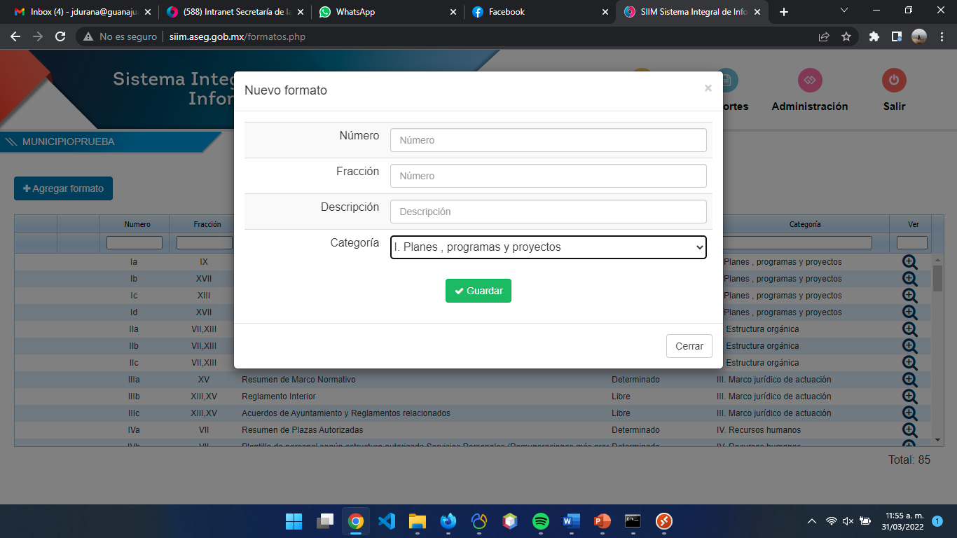
Formatos
Cada municipio puede generar formatos nuevos del tipo libre

Slide 6
Estructura
Agregar nuevo nodo de la estructura
Editar nodo de la estructura
Eliminar nodo
Mover nodo a otra área
Ver información

Slide 7
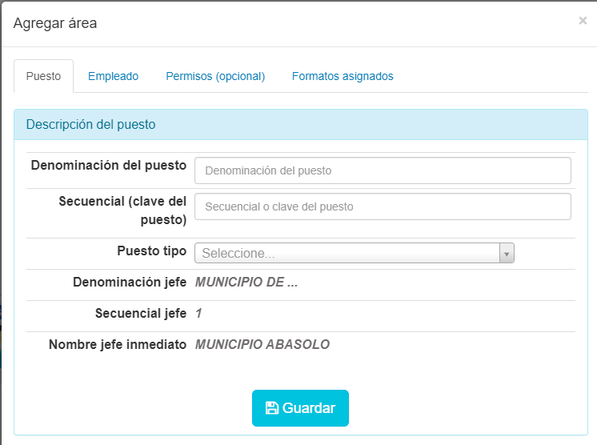
Estructura
La información de cada elemento de la estructura se compone por el puesto y los datos de la persona, en conjunto forman dicho nodo

Slide 8
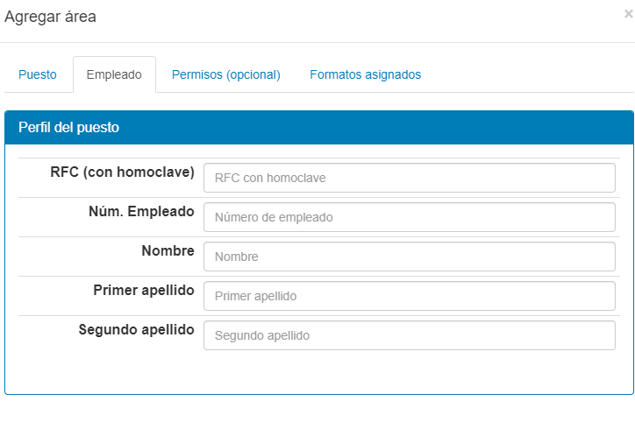
Datos del empleado
El RFC es el dato principal con el cual se relaciona toda la información del sistema por lo cual es de suma importancia que este sea el correcto

Slide 9
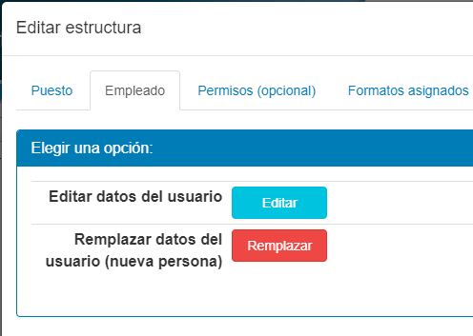
Datos del empleado
Al editar la información de un usuario existente, hay dos opciones:
Editar:
Se utiliza para corregir algún error en los datos del usuario
Remplazar:
Se utiliza esta opción cuando una persona se va a incorporar al puesto de alguien mas y se generara un histórico de información del empleado anterior así mismo el nuevo empleado podrá actualizar la información

Slide 10
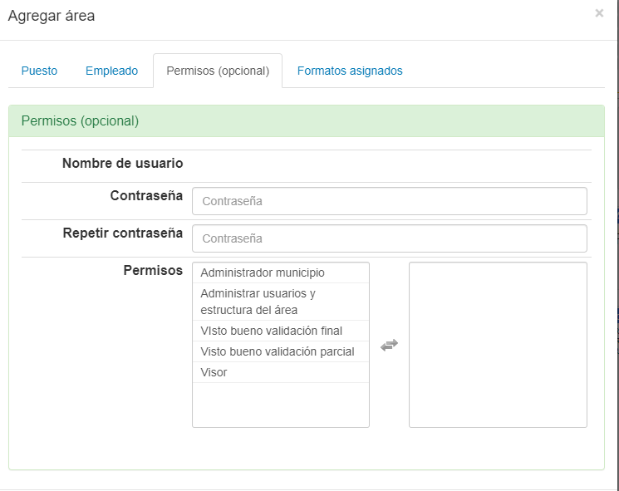
Permisos
Si no se asigna una contraseña al usuario este no podrá entrar.
En caso de no seleccionar ningún permiso para el usuario, en automático el sistema lo tomara como capturista y solo podrá tener acceso a su información

Slide 11
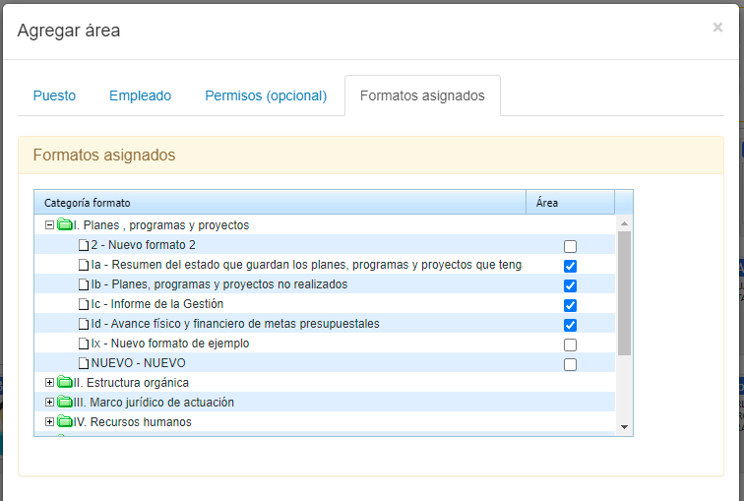
Formatos asignados
La asignación de formato debe realizarse para cada usuario en particular.

Slide 12
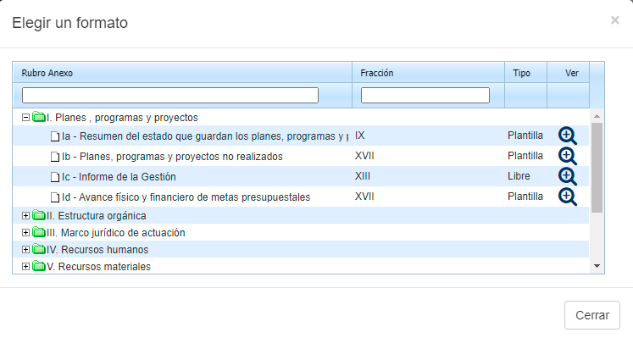
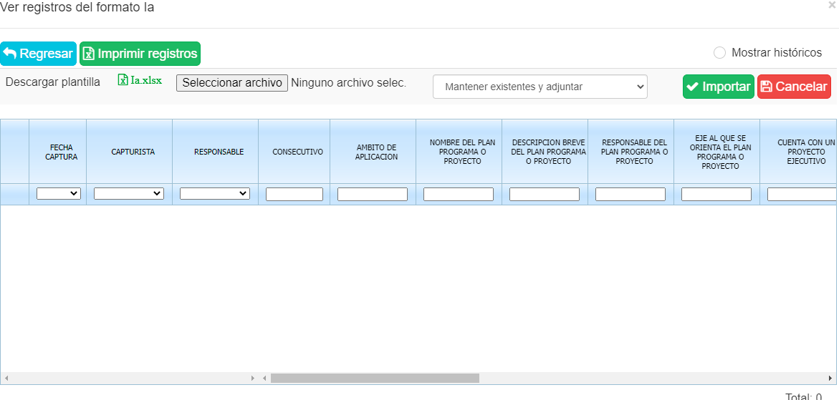
Carga de información
Para cargar información en los formatos es necesario descargar la plantilla de dicho formato, llenar la información requerida e importarlo en el apartado correspondiente

Slide 13
Exportar información
Cada formato del tipo libre tiene su propio formato establecido de impresión, esto se realiza con el botón de imprimir registros.

Slide 14
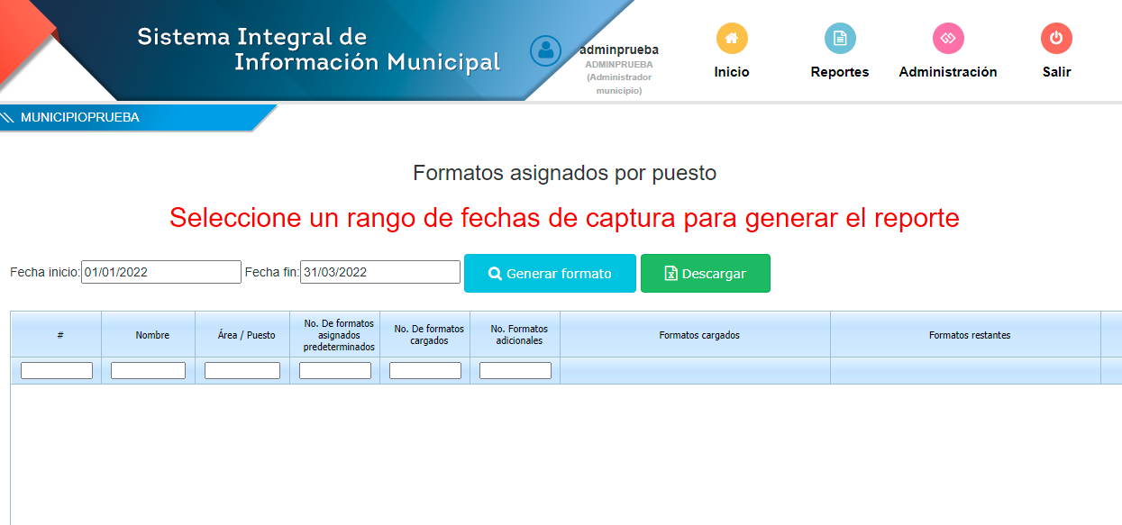
Reporte de formatos asignados por puesto
En este reporte se puede definir un rango de fechas para hacer cortes de captura de información, e indicada por cada usuario, en cuales formatos ya se realizo captura de información en dicho corte

Slide 15
Cambio de contraseña
Cada usuario puede cambiar su propia contraseña

Slide 16
Secretaría de la Transparencia
y Rendición de Cuentas
Dirección:
Pozuelos 74, Complejo Administrativo Pozuelos,
Guanajuato, Gto.
Teléfono:
743 735 1300
https://strc.guanajuato.gob.mx/

